Slide 1
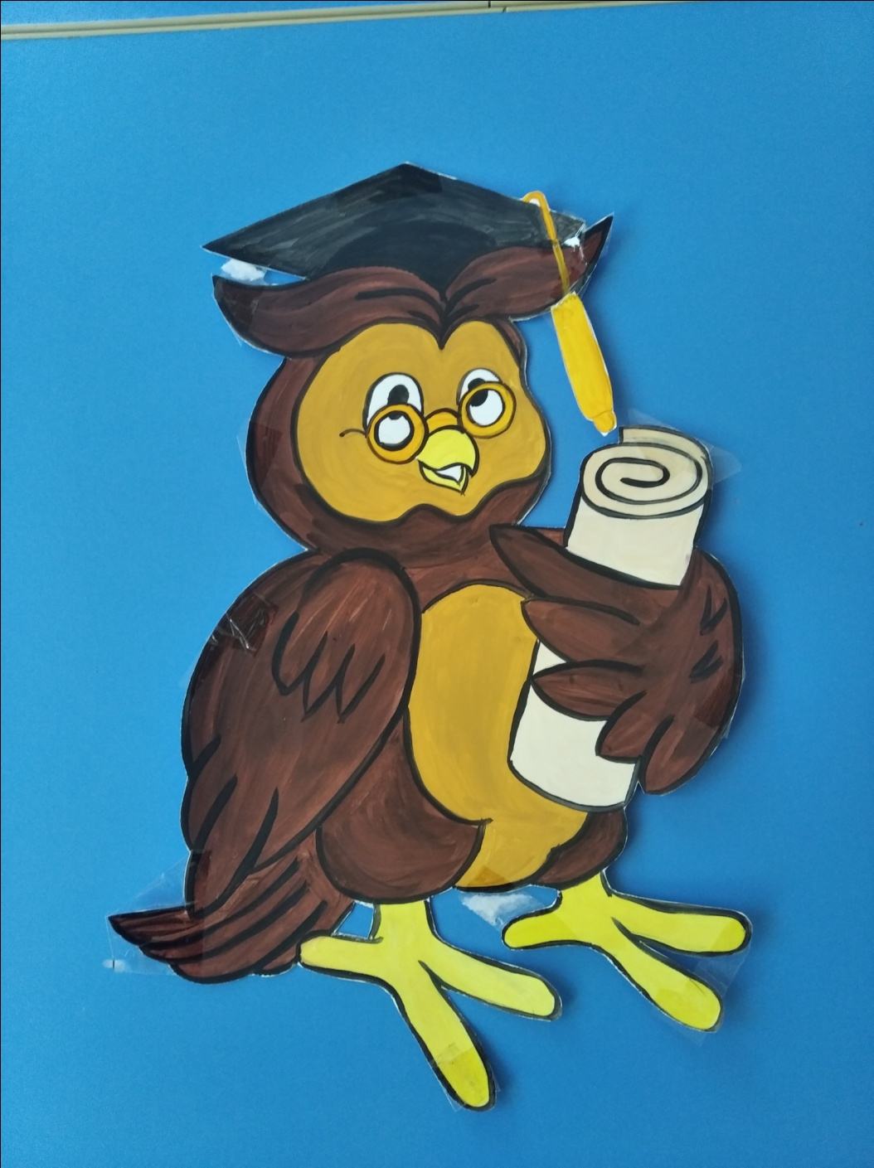
Правовое воспитание детей

Slide 2
Дети имеют право на бесплатное образование

Slide 3
Дети имеют право на медицинский уход

Slide 4
Дети имеют право на безопасные условия жизни, право не подвергаться жестокому или небрежному отношению.

Slide 5
Дети имеют право на достаточное питание, на чистую воду

Slide 6
Дети имеют право на воспитание в семейном окружении или быть на попечении тех, кто обеспечит им наилучший уход.

Slide 7
Дети имеют право на отдых.

Slide 8
Дети – инвалиды имеют право на особую заботу и обучение.

Slide 9
Дети имеют право на приемлемый уровень жизни.

Slide 10
Дети имеют право говорить на своем родном языке, использовать свою религию, соблюдать обряды своей культуры

Slide 11
Дети имеют право выражать свое мнение и собираться вместе с целью выражения своих взглядов.

Slide 12
Дети имеют право на посильный легкий труд.

